Slide 1

HelpApp
Help. Community.
רות גולדברג – 322631235
מאיה זנד – 318964699
רביד קריסי – 209373331
עמית טובול - 208710319

Slide 2
חלוקת תפקידים בין חברי הפרויקט
עמית
כתיבת קוד (פוסטים, עמוד בית לשני סוגי המשתמשים)
רביד
ארכיטקטורה וקישור לדאטה בייס
מאיה
בדיקות מערכת, UI/UX (קוד)
רות
קישוריות בין עמודי האפליקציה, כתיבת קוד (נותן שירות ומקבל שירות)

Slide 3
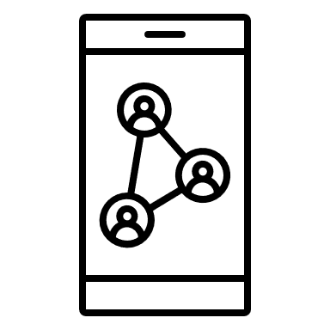



HelpApp
כיום קיימות אפליקציות חברתיות ואפליקציות בהן ניתן לבצע הזמנת משלוחים כדוגמת אוכל/פרחים וכו', נעזרנו ברעיונות הזמינות, המהירות והחברתיות וכך נוצרה האפליקציה שלנו
הפתרון לבעיה הוא בניית אפליקציה המקשרת בין "לקוחות" הזקוקים לסיוע בתחום מסוים, לבין "נותני שירות" שכשירים לתת סיוע בתחום המתאים
הבעיה העיקרית היא הנגשה וקישור בין הצורך של מחפשי השירות לבין הידע של נותני השירות, כיצד תנוהל האפליקציה בפועל? תכנון הקישוריות ברקע בין עמודי האפליקציה ובין נותן ומקבל השירות
מטרת הפרויקט היא לתת מענה לצורך קיים- אנשי מקצוע בעלי ידע בתחום מסוים (או יותר) וחיבור לאנשים הזקוקים לסיוע בתחום, בעלות נמוכה ובזמינות גבוהה

Slide 4
דרישות המערכת
דרישות נוספות
תצוגת היסטוריה לשני סוגי המשתמשים
עמוד בית לשני סוגי המשתמשים
דרישות לא פונקציונליות
תצוגה אינטואיטיבית
שמירת נתוני המשתמש (על ידי חיבור ל-DB)
שמירת ההיסטוריה של שני המשתמשים ב-DB
הרשמה והתחברות נוחה
דרישות פונקציונליות
פרופיל לנותן השירות
פרופיל למקבל השירות
הרשמה והתחברות לשני סוגי המשתמשים
שורת חיפוש (בפרופיל מקבל השירות)
דירוג לנותן השירות
פרסום מודעה

Slide 5
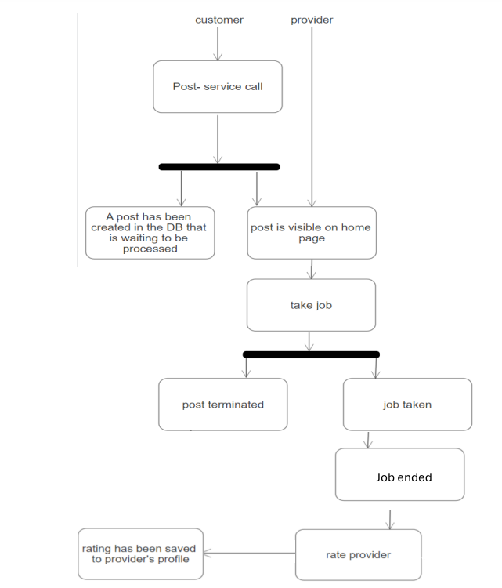
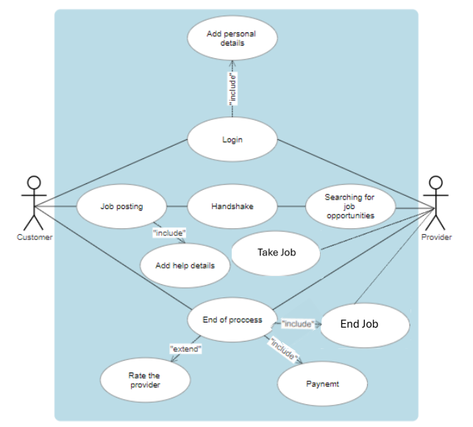
דיאגרמות חשובות

Slide 6
מבנה האפליקציה ומיקום חלקיה
מקבל שירות
נותן שירות
עמוד בית
עמוד כניסה
עמוד בית
עמוד כניסה
כתיבת פוסטים
דירוג נותן השירות
חיפוש עבודות (פוסטים)
צפייה בהיסטוריה
צפייה בהיסטוריה

Slide 7
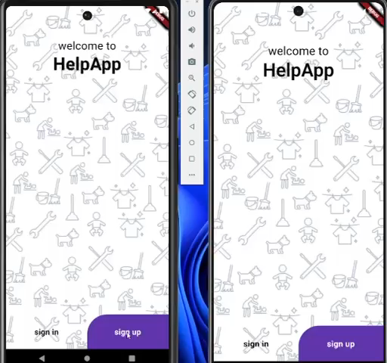
סרטון אפליקציה

Slide 8


פערים לאורך תהליך הפיתוח
הרעיון הראשוני של האפליקציה מומש במלואו והפיתוח הותאם אליו
פערי העברת התשלום (הכנסת פרטי אשראי או העברת זהב בנקאית) – בגלל מורכבויות התכנות של זה וחוסר בזמן הוחלט שהתשלום יועבר בין המשתמשים באופן עצמאי ע"י אפליקציות תשלום צדדיות
שליחת מייל אישור תשלום – נתקלנו בקשיים ופערי זמן ולכן דרישה זו הושמטה

